Slide 1
Introduction to mobile robotics & internet of things

Slide 2
Les membres de Groupe 5
— LAMMRI Issam
— DIB Mohammed
Mail : Issam.Lammri@etu.univ-grenoble-alpes.fr
Mail : Mohammed.dib@etu.univ-grenoble-alpes.fr
—HABIB Mohamed
Mail : Mohamed.habib@etu.univ-grenoble-alpes.fr
— ZHANG Xubei
Mail : Xubei.zhang@etu.univ-grenoble-alpes.fr

Slide 3
Plan de présentation
01
02
03
Présentation du projet
L’architecture du programme
les nœuds de notre logicielle
04
05
Conclusion
Les Testes et résultats

Slide 4
Detection and tracking of a moving person

Slide 5
Présentation du projet
01

Slide 6
Présentation du projet
Follow me

Slide 7

Présentation du projet

Slide 8
L’architecture du programme
02

Slide 9
L’architecture du programme
Les Objectifs
Noeuds
Les Testes

Slide 10
Les Objectifs

Slide 11
Les Objectifs

Slide 12
Les Objectifs

Slide 13
Les Objectifs

Slide 14
les nœuds de notre logicielle
03

Slide 15
les nœuds de notre logicielle
moving_person_detector_node
detect_legs
detect_persons
track_moving_person
Pour detecter les legs des nouvelles personnes
La classe responsable pour les mouvements de personne
Lorsqu'une personne en mouvement est détectée et qu'aucune personne en mouvement n'est déjà suivie, nous initialisons le suivi
Lorsque nous suivons une personne en mouvement, nous recherchons la personne en mouvement suivie parmi les personnes détectées

Slide 16
Les Testes et résultats
04

Slide 17
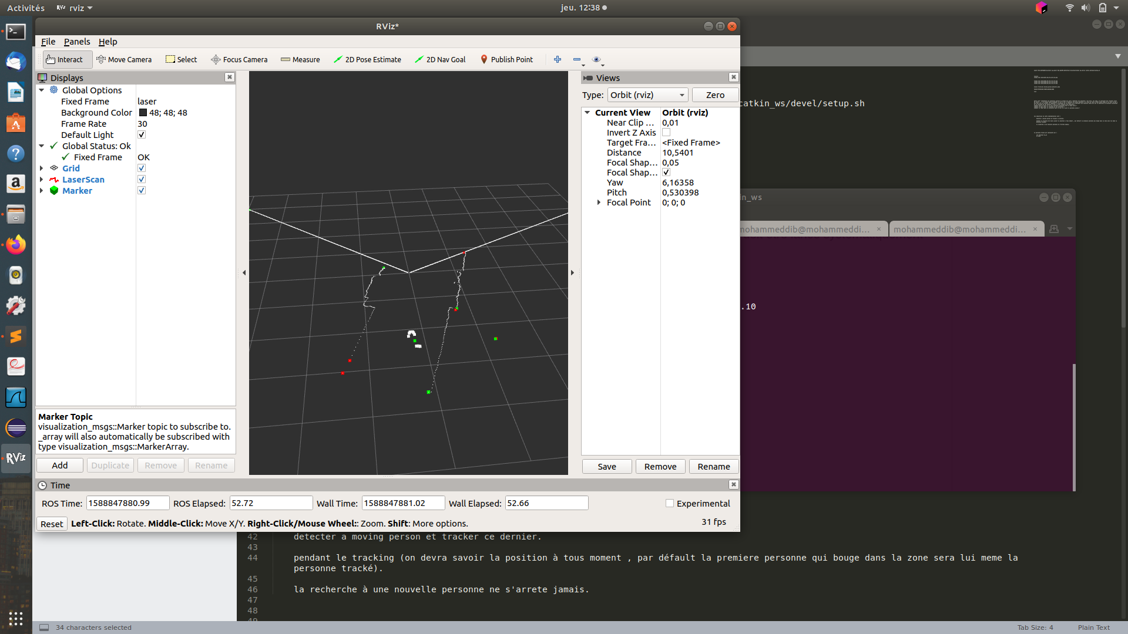
Les Testes

Slide 18
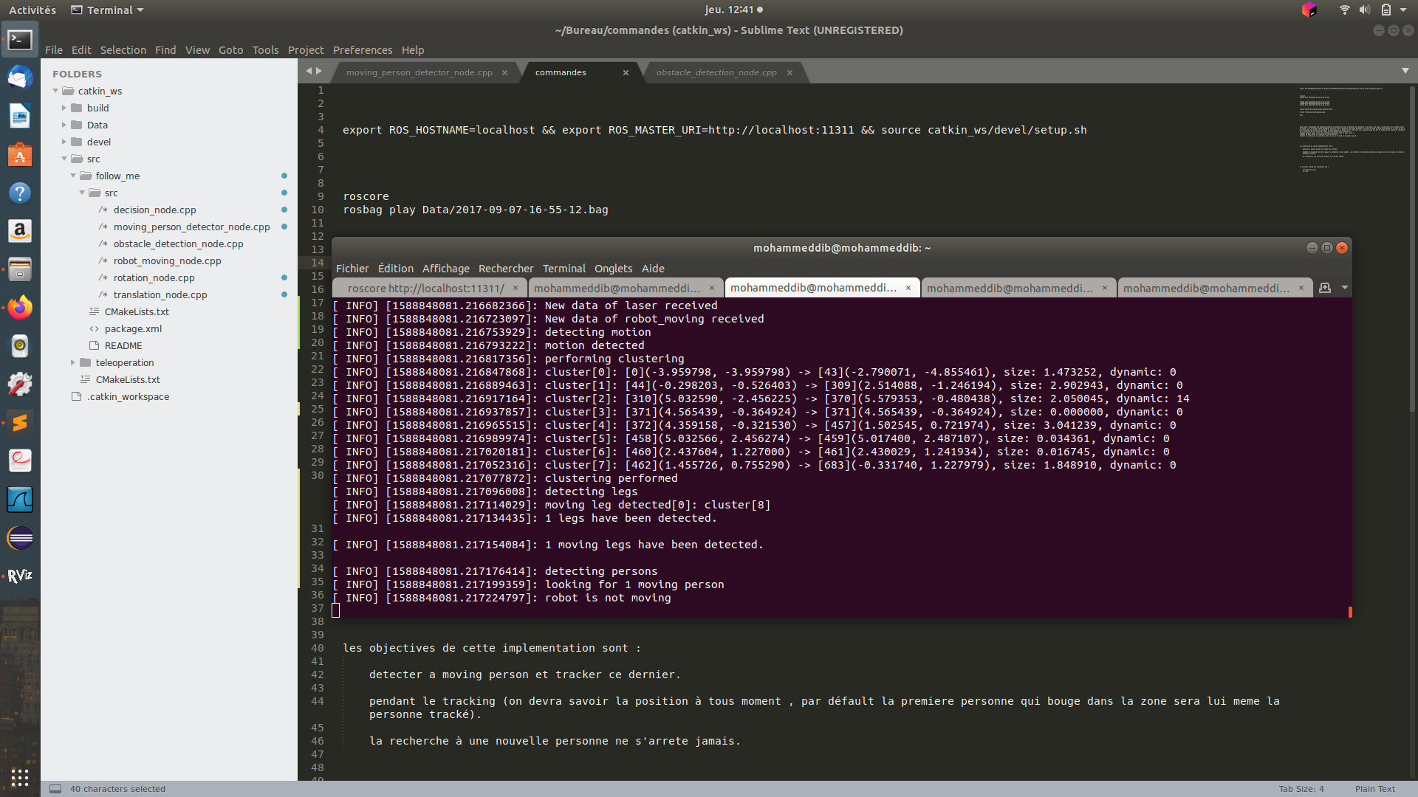
Les Testes

Slide 19
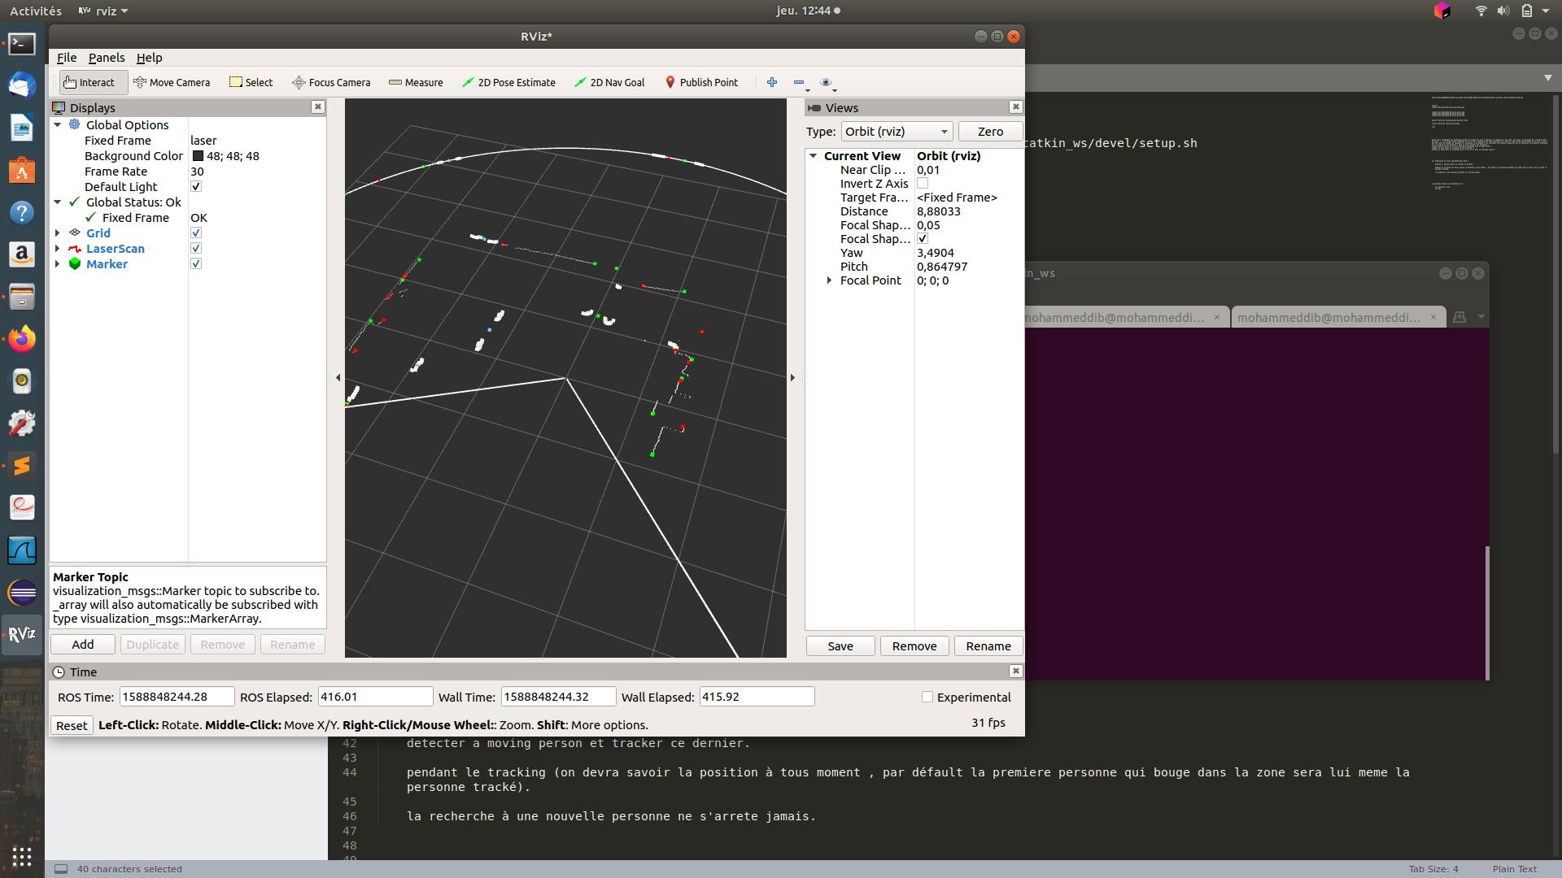
Les Testes

Slide 20
Conclusion
05

